Slide 1
Proti proudu aneb prosazujeme pobyt venku navzdory tlaku okolí
PhDr. Kateřina Jančaříková, Ph.D.
Pedagogická fakulta
Univerzity Karlovy v Praze

Slide 2
Pobyt a pohyb venku je zdravý
Pobyt a pohyb venku na čerstvém vzduchu prospívá zdraví tělesnému i duševnímu a poskytuje více příležitostí k celkovému rozvoji.
CO₂ jako marker znečištění ovzduší.

Slide 3
Vliv zážitků na vztah k přírodě
Výzkum potvrdil vztah mezi počtem zážitků, které žáci 1. stupně prožili v přírodě a jejich vztahem k přírodě (Jančaříková, 2008). Podle stejné metodyky byl o 8 let později zopakován a komparován (Vosátková, 2015) a bylo zjišťováno
a) zda počet zážitků prožitých žáky prvního stupně reflektuje skutečnost, že je od nyní EV povinná, tedy že je vyšší,
b) že se učitelky podílejí na prožitých zážitcích vyšší měrou než v roce 2007.
Ačkoli bylo očekáváno, že počet zážitků žáků 1. stupně v přírodě stoupne, statistické hodnocení T-testem tuto hypotézu nepotvrdilo, rozdíl mezi počtem zážitků je statisticky nevýznamný.
Ačkoli bylo očekáváno, že učitelky/učitelé budou v roce 2015 zprostředkovávat žákům více zážitků než v roce 2007, je třeba říci, že se jejich podíl na zprostředkování zážitků prakticky nezměnil.

Slide 4
Proč je stále těžší chodit ven?

Slide 5
Generace Z (narození cca 1990 – 2000)
Narozena do světa se spolehlivými a rozvinutými iCT a internetem.
Je vázána na elektronické digitální prostředí ve větší míře než generace Y.
Preferuje počítač před knihami i při vzdělávání.
Soběstřední individualisté zaměření na spotřebu více zaměření než generace předchozí, ovšem velmi tvořiví, dobře vzájemně spolupracující a sdílející proces tvorby výsledku zejména v elektronickém prostředí.
Zdroj: Poosnick-Goodwin, 2010

Slide 6
Generace alfa (narození 2010 - ?)
Již navštěvují MŠ .
Výrazně vazba (až závislost) na nové technologie, na virtuální elektronické prostředí a počítačové modely.
Sedavý způsob života.
Nedostatek přírodovědců a lékařů.
Pokles respektu k učiteli (představenému) jako zdroji informací a nadřazené autoritě.
Narůstající zájem o možnost pracovat mimo oficiální prostředí, větší míra fluktuace, narůstající míra kooperace v průběhu dosahování výsledku a růst kreativity.

Slide 7
Odcizování přírodě
Stále menší pochopení živých systémů.
Biofóbie.
Syndrom padajících dětí.
Syndrom růžové princezny.
Ubohá myška, zlá sova.
Příliš pečující rodiče (helicopter parent).

Slide 8
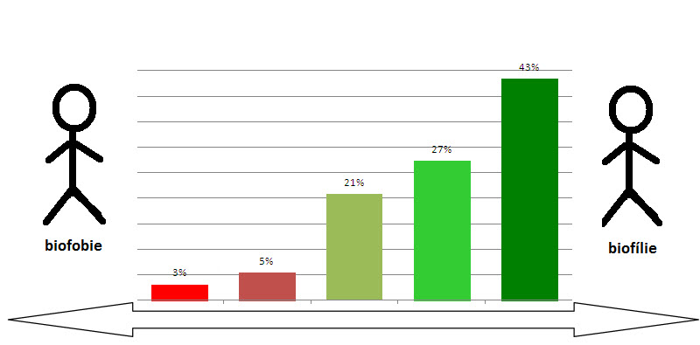
Biofóbie
Výsledky sebehodnocení 260 dětí z mateřských škol na kontinuu biofobie – biofilie.

Slide 9
Prožívání strachu z přírody žáků prvního stupně základní školy
Ze 129 dotazovaných žáků prvního stupně uvedlo 64 %, že se něčeho v přírodě bojí a 36 %, že se nebojí ničeho (Vosátková, 2015).
Oproti výsledkům z r. 2005 (Strejčková a kol., 2005) je žáků, kteří se bojí, o 11 % více.
Nejčastěji se žáci prvního stupně bojí hadů (25 %), pavouků (23 %), divokých prasat (9 %), medvěda, hmyzu a klíšťat (vždy 3 %).
Dívky se bojí častěji, než chlapci.
Celkově je strach v přírodě a z přírody významým faktorem, protože 75 % dívek a 50 % chlapců se v přírodě něčeho bojí (Vosátková, 2015, Vosátková, Jančaříková, 2015).

Slide 10
Pravá a falešná rizika
Ovádi, komáří a neštovice.
Helminti a alergie.
Kočka na zahradě MŠ.
Stromy – zabijáci.
Zabijeme všechny bakterie!
Laviny v Alpách.

Slide 11
Děkuji za pozornost!
PhDr. Kateřina Jančaříková, Ph.D.
Kontakt
katerina.jancarikova@pedf.cuni.cz,
cevv-uk-pedf.blog.cz

